Slide 1

Projet SmartPatate
CESI EXIA – Groupe B : Marine, Thomas et Kévin
Mercredi 16 Novembre

Slide 2
Table des matières
Contexte du projet
Résultat des expériences menées
Explications du fonctionnement du circuit et du fonctionnement du capteur
Présentation du prototype
Bilan du projet

Slide 3
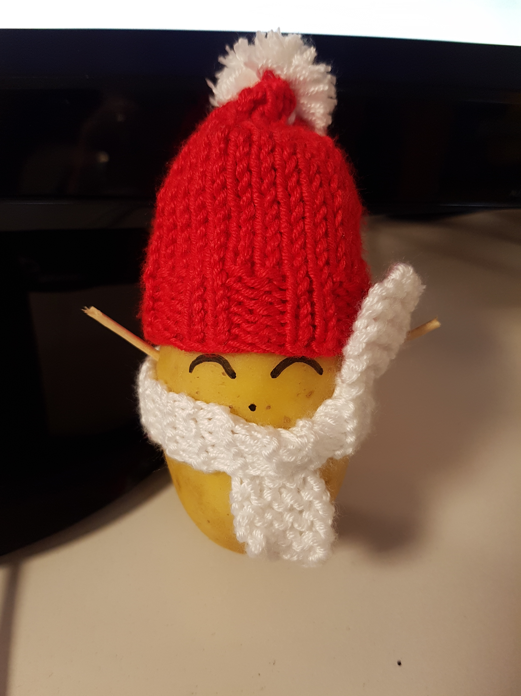
I. Contexte du projet
Objectif du projet : réaliser une patate intelligente en 2 jours à l’aide de deux expériences

Slide 4
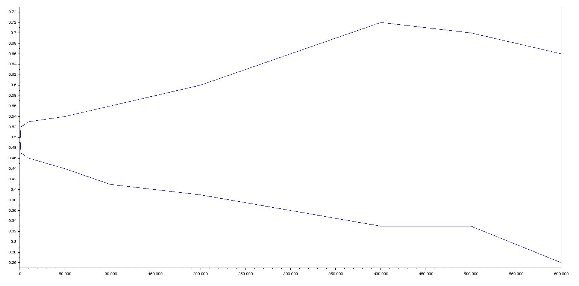
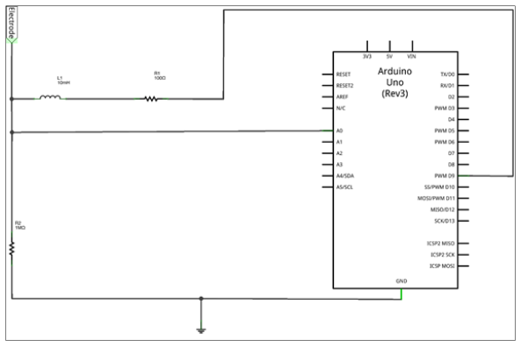
II. Résultat des expériences menées
Expérience 1 :
Fréquence | 500Hz | 1KHz | 10KHz | 50KHz | 100KHz | 200KHz | 300KHz | 400KHz | 500KHz | 600KHz
Tension (en Volts) crête à crête pas touché | 0.50 | 0.52 | 0.53 | 0.54 | 0.56 | 0.6 | 0.66 | 0.72 | 0.70 | 0.66
Tension (en Volts) crête à crête touché | 0.49 | 0.47 | 0.46 | 0.44 | 0.41 | 0.39 | 0.36 | 0.33 | 0.33 | 0.26

Slide 5
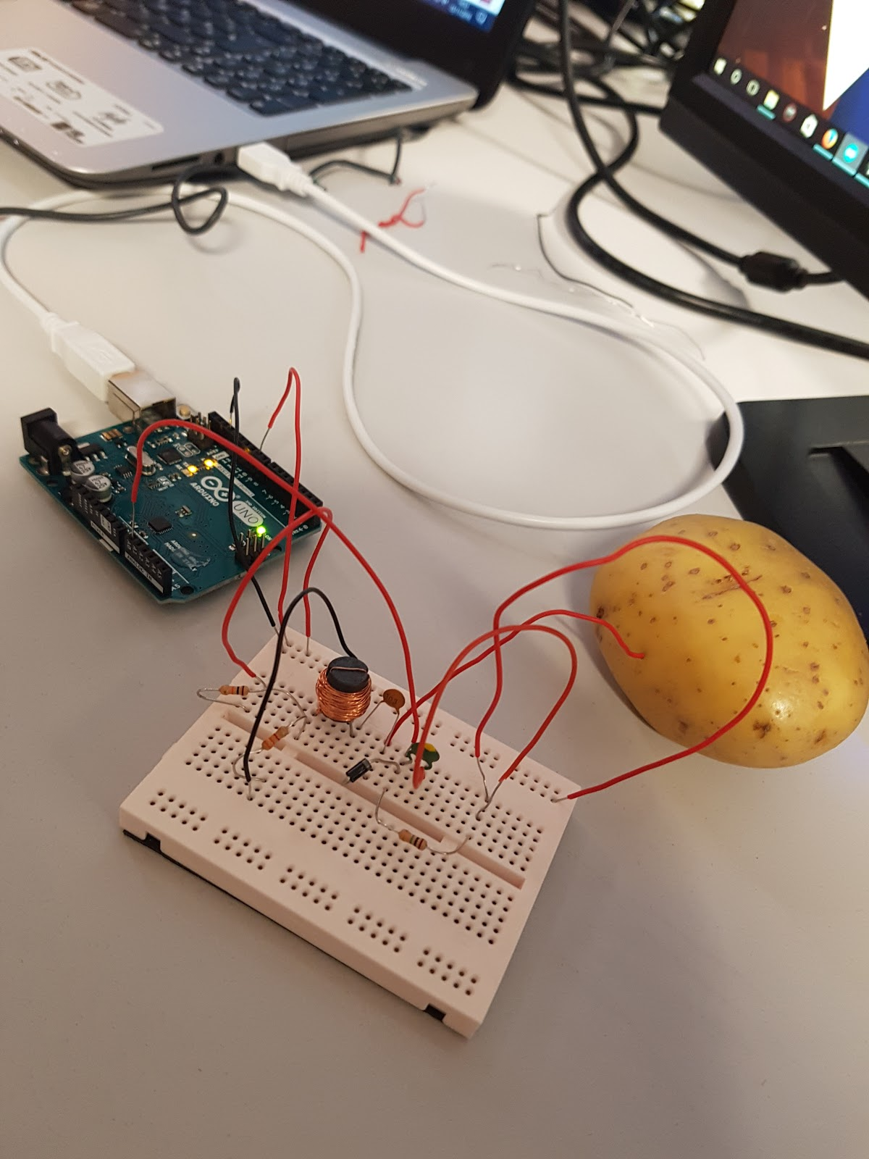
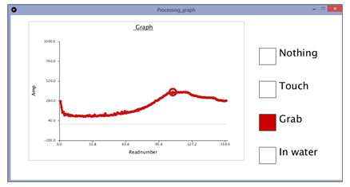
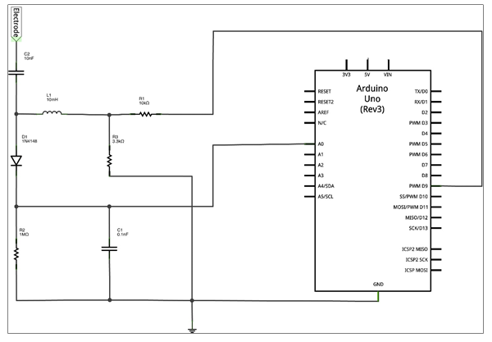
Expérience 2 :

Slide 6
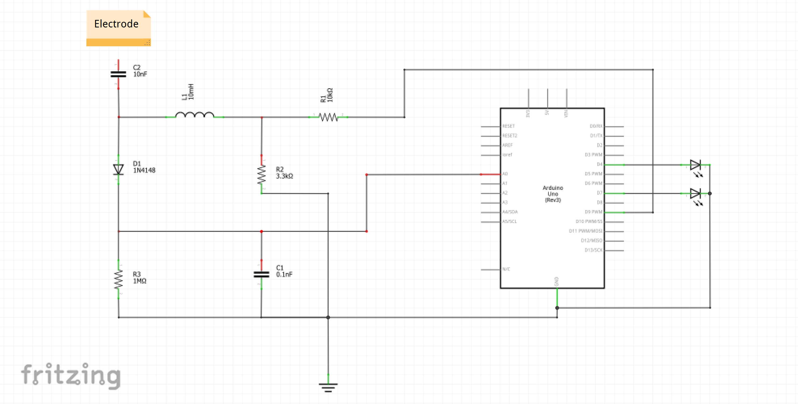
III. Explication du fonctionnement du circuit et du fonctionnement du capteur
Schéma Fritzing de notre prototype

Slide 7
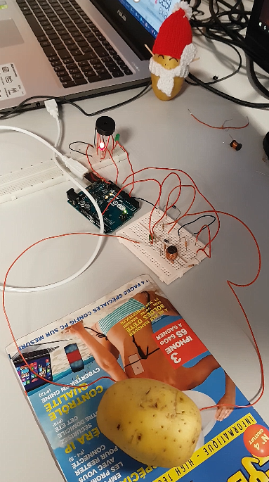
IV. Présentation du prototype
Vidéo du prototype en action

Slide 8

V. Bilan du projet

